Slide 1
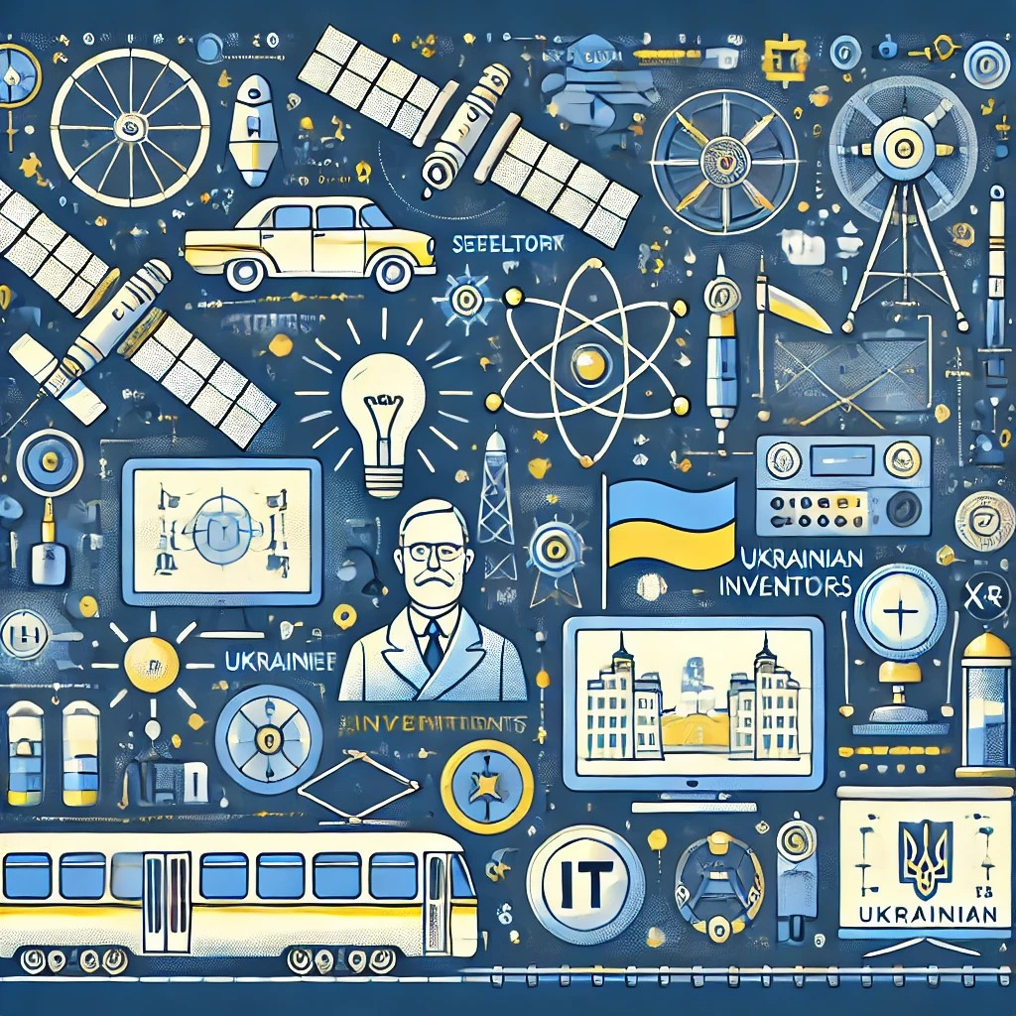
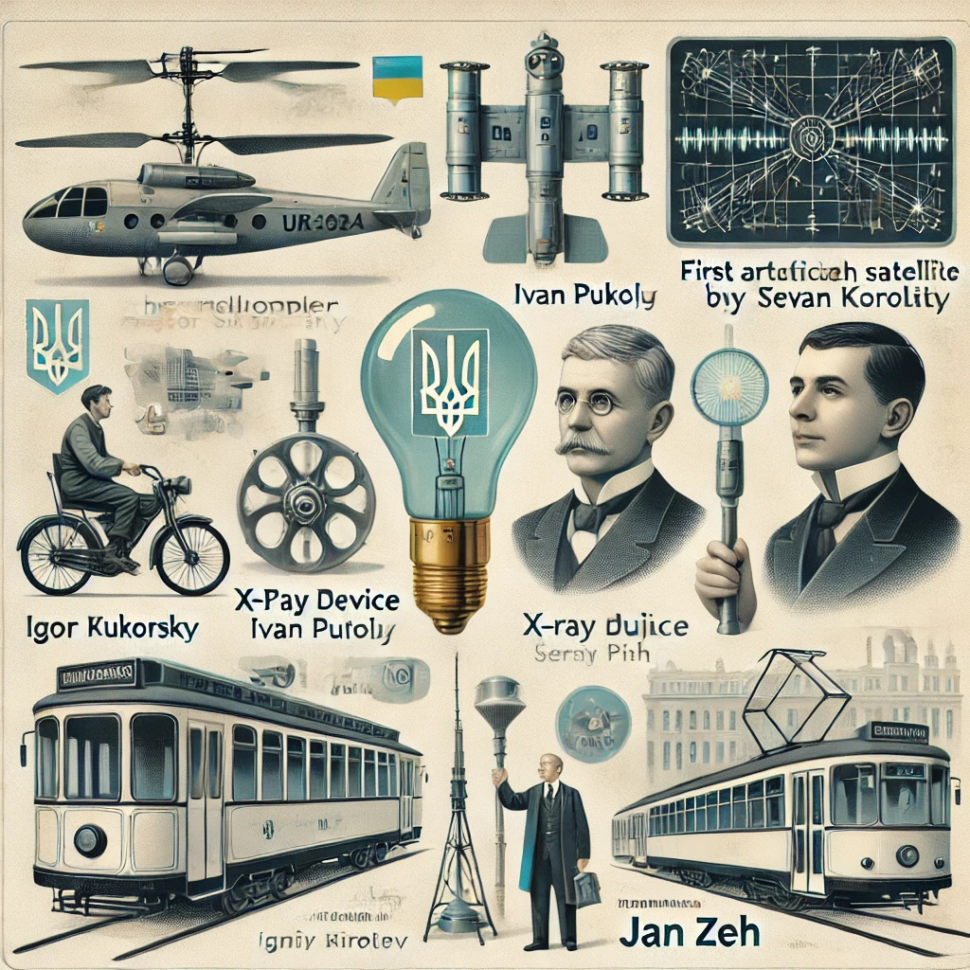
Винаходи українців, що змінили світ
Внесок українських винахідників у світову науку та техніку

Slide 2
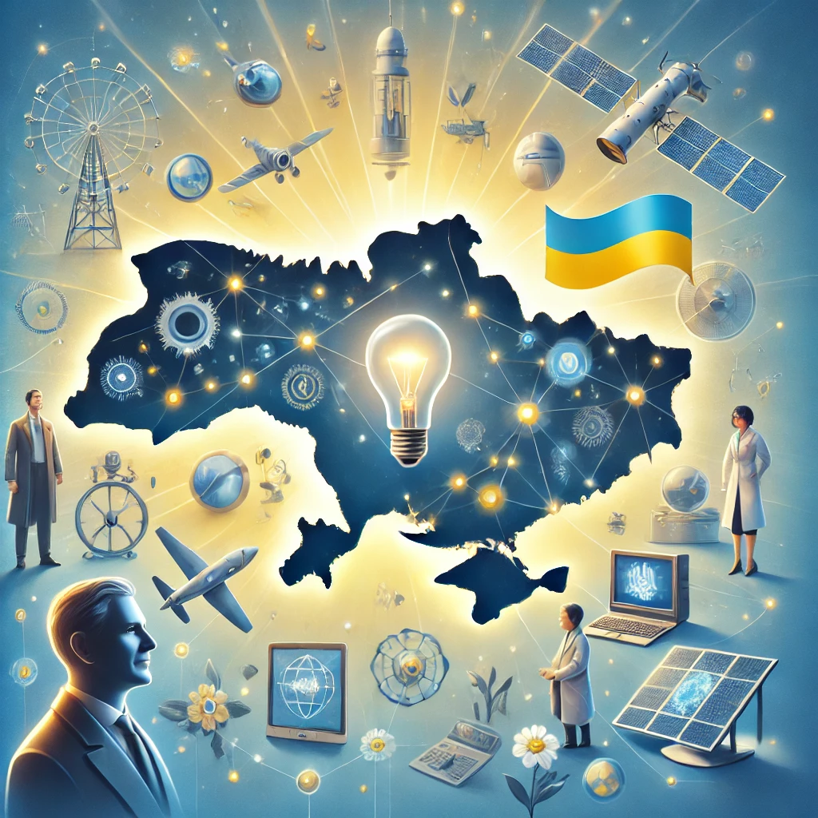
Україна — батьківщина багатьох видатних винахідників, чиї розробки вплинули на розвиток світової науки, техніки та медицини.
Українські винаходи поділено на чотири розділи:
Наука і медицина
Інженерія і техніка
ІТ та цифрові технології
Новий час – нові технології

Slide 3
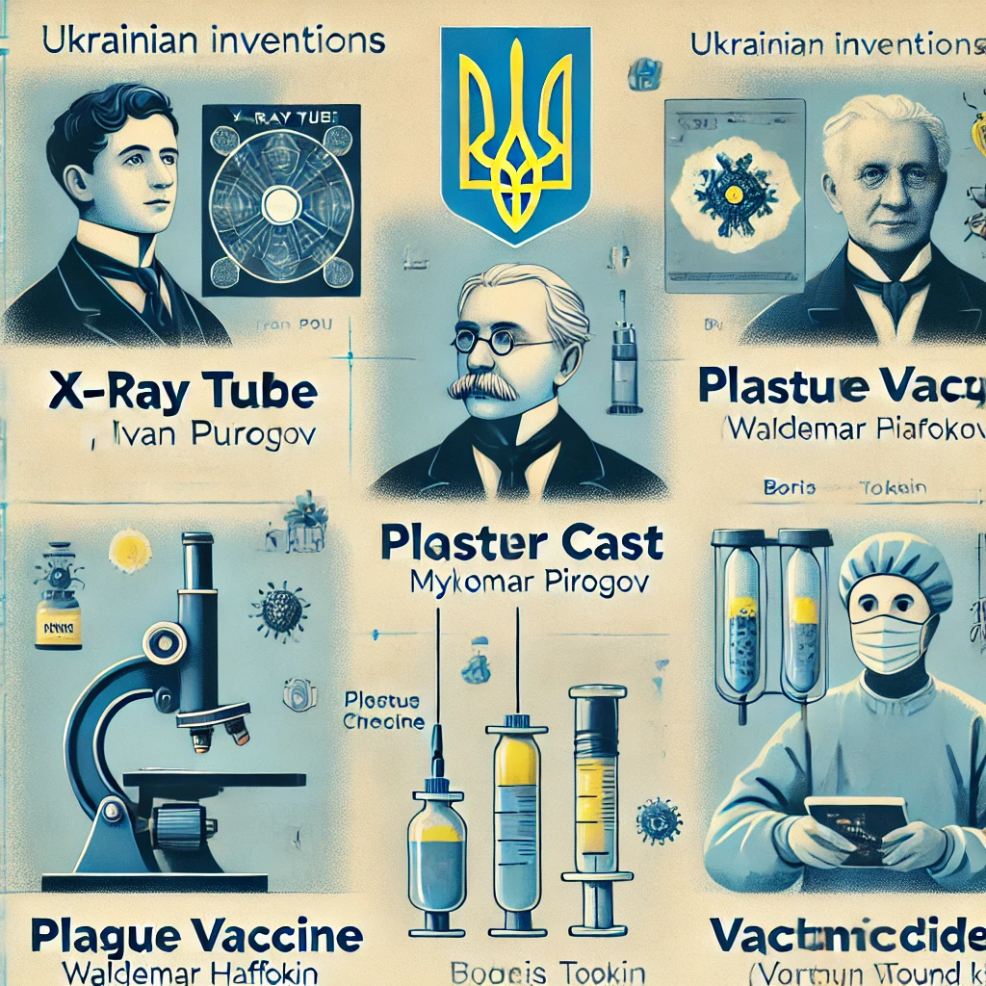
Наука і медицина

Slide 4
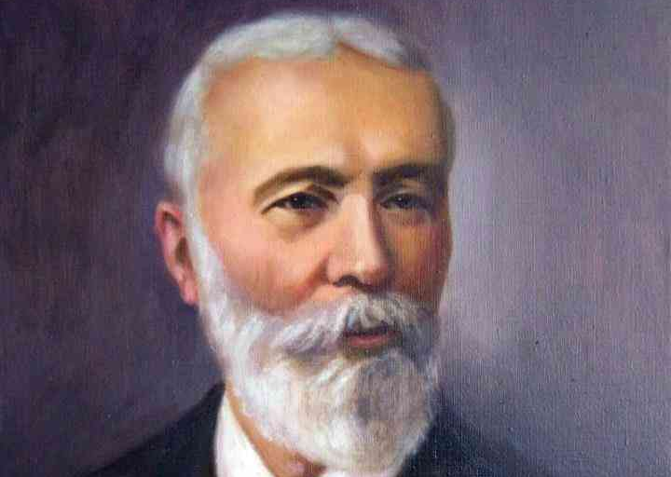
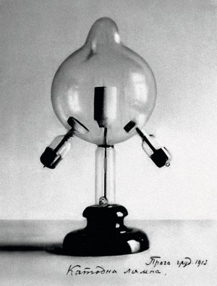
Рентгенівська трубка
Іван Пулюй (1845-1918) — український фізик, електротехнік, один із піонерів дослідження катодних променів.
🔸 Створив «пулюєву лампу» —унікальне джерело катодних променів.
🔸 Першим отримав зображення внутрішніх органів людини (кісток) за допомогою променевого випромінювання.
🔸 У 1881 році опублікував результати своїх досліджень, що фактично стали основою для рентгенографії.

Slide 5
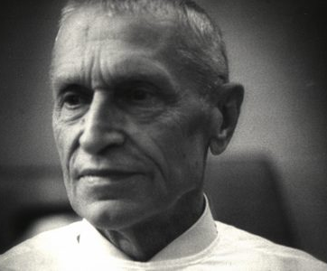
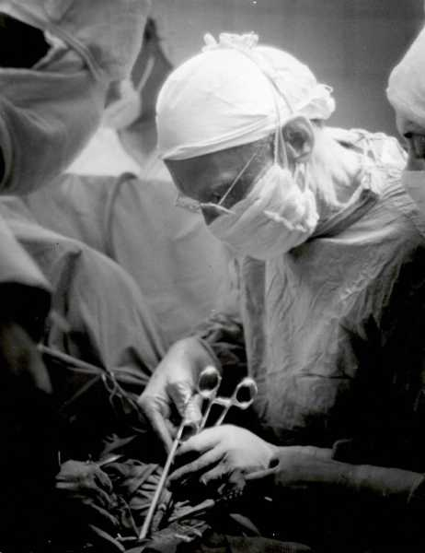
Легенда кардіохірургії
Микола Михайлович Амосов (1913-2002) — український кардіохірург світового рівня, академік, доктор медичних наук, автор численних наукових і філософських праць.
🔸Першим у СРСР здійснив успішну операцію на серці з використанням апарата штучного кровообігу.
🔹Розробив понад 30 моделей медичної техніки, включаючи апарати для штучного кровообігу та легенів.
🔸Автор унікальної системи самовдосконалення, що поєднує фізичні вправи, інтелектуальну працю і медитацію.
🔹Відкрив Інститут серцево-судинної хірургії в Києві, який носить його ім’я.

Slide 6
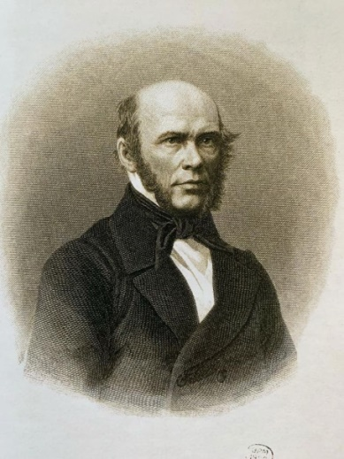
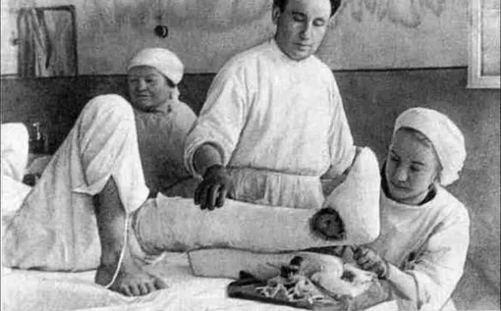
Гіпсова пов’язка
Микола Пирогов - видатний хірург, анатом, педагог і новатор світового рівня.
🔸 Вперше у світі застосував гіпс для фіксації переломів у польових умовах під час Кримської війни.
🔸 Один із перших, хто застосував етеровий наркоз у бойових умовах.
🔸 Створив атлас анатомії з тривимірними розрізами людського тіла.
🔸 Засновник принципів сучасної медичної деонтології.
🔸 Вважається основоположником хірургії та медичної освіти в Східній Європі.

Slide 7
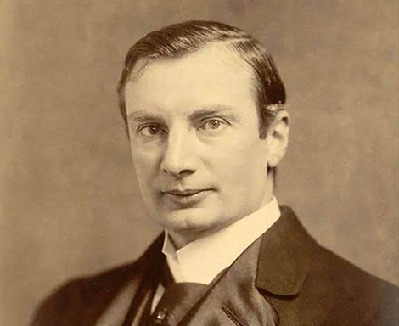
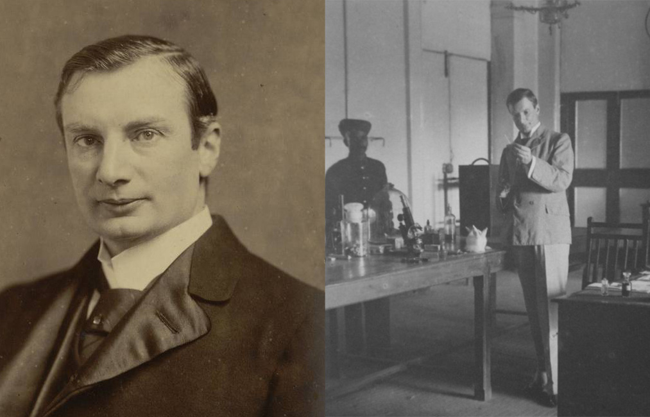
Вакцини проти чуми та холери
Володимир Хавкін (1860–1930) - українець, що врятував мільйони життів.
🔸 Хавкін створив першу у світі ефективну вакцину проти холери.
🔸 Розробив вакцину проти бубонної чуми (1897).
🔸 Один із перших у світі застосував живі ослаблені культури бактерій для вакцинації.
🔸 Його лабораторія функціонує досі як міжнародний медичний центр.

Slide 8
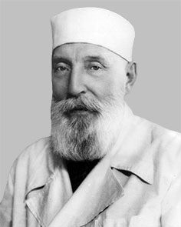
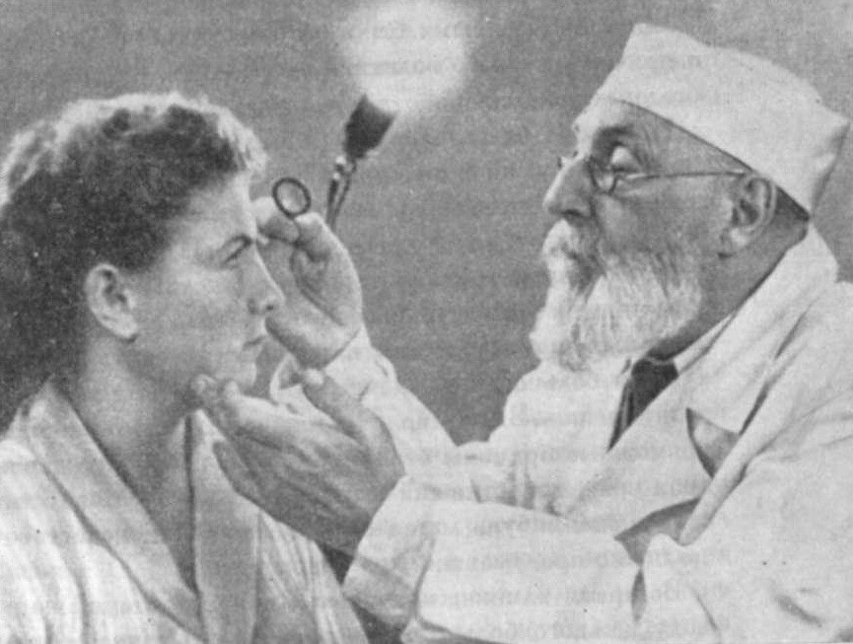
Пересадка рогівки ока
Володимир Петрович Філатов (1875–1956) — український офтальмолог, професор, академік, засновник всесвітньо відомої школи хірургії ока в Одесі.
🔸 Уперше успішно застосував метод пересадки рогівки ока.
🔸 Розробив методику лікування запальних і дистрофічних хвороб очей.
🔸 Ввів у практику тканинну терапію — використання біологічно активних тканин для відновлення органів.
🔸 Засновав Інститут очних хвороб і тканинної терапії в Одесі (нині — Інститут Філатова) -один із провідних офтальмо-логічних центрів світу.

Slide 9
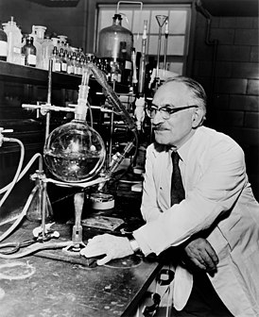
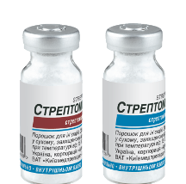
Стрептоміцин і боротьба з
туберкульозом
Зельман Ваксман (1888–1973) - мікробіолог українського походження, Нобелівський лауреат.
🔸 Ваксман відкрив перший антибіотик проти туберкульозу – стрептоміцин.
🔸 Саме Ваксман ввів у науковий обіг термін «антибіотик» — речовина, що виробляється мікроорганізмами для знищення інших мікроорганізмів.
🔸 Запровадив нову систему скринінгу мікроорганізмів із ґрунтів.
🔸 Створив наукову школу, яка навчала цілі покоління мікробіологів.

Slide 10
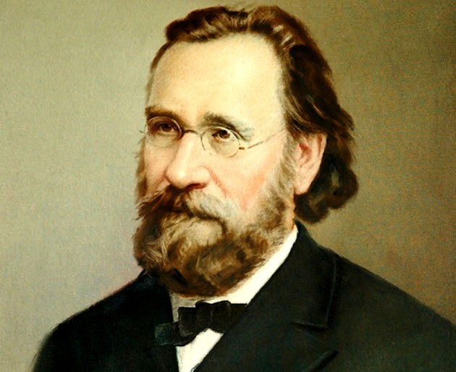
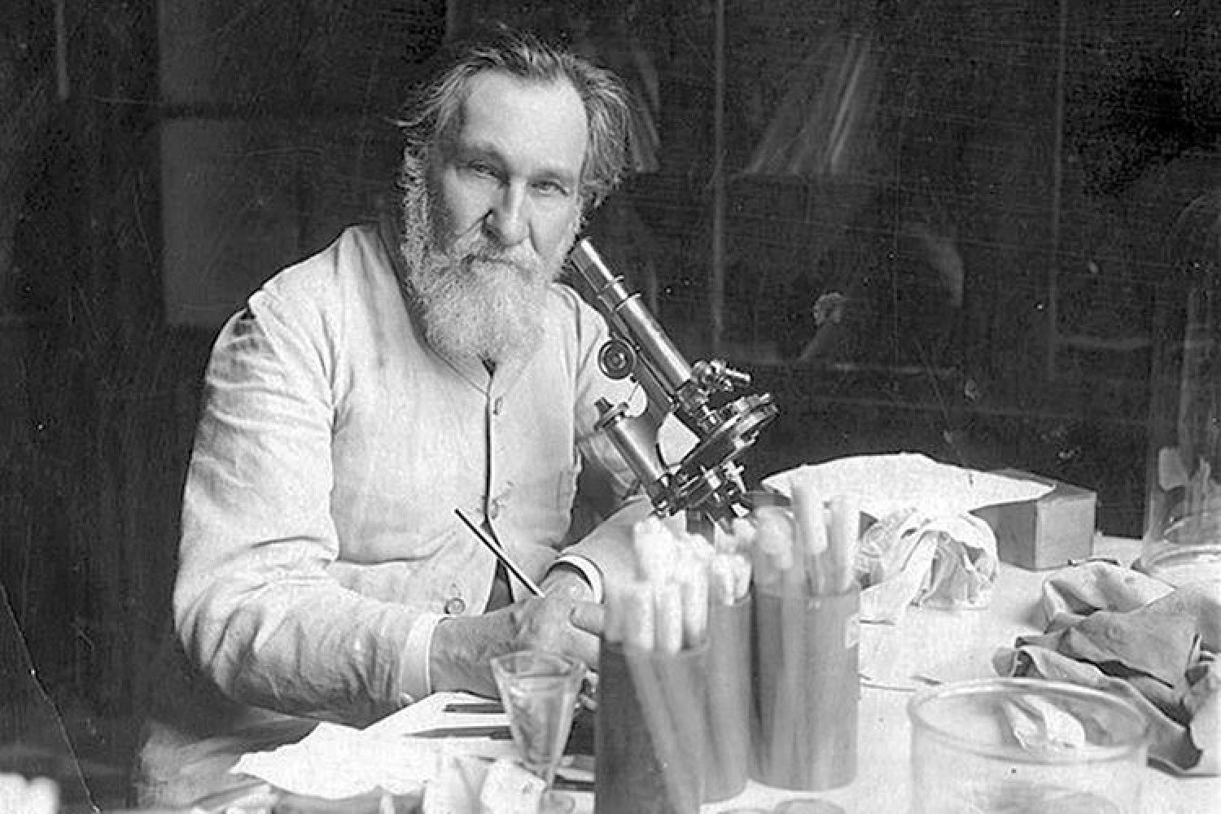
Засновник науки про імунітет
Ілля Ілліч Мечников (1845–1916) — український мікробіолог, лауреат Нобелівської премії з фізіології та медицини (1908), один із засновників імунології.
🔸 Відкрив здатність спеціальних клітин — фагоцитів поглинати й знищувати хвороботворні мікроорганізми.
🔸 Довів, що захист організму забезпечують клітини, а не лише антитіла.
🔸 Розробив способи боротьби з інфекціями через зміцнення імунітету.
🔸 Першим отримав Нобелівську премію за роботи в медицині, будучи українцем за походженням.

Slide 11
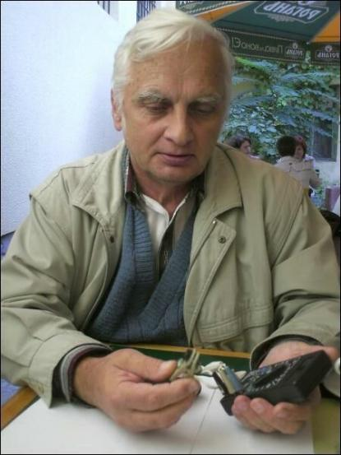
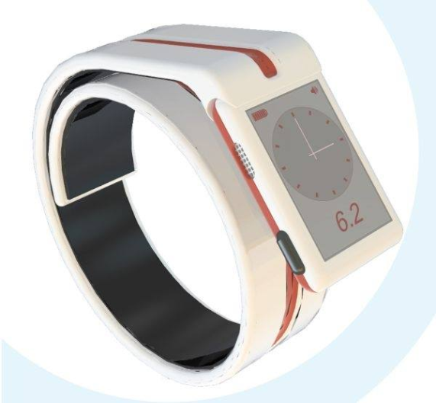
Мобільний неінвазивний глюкометр
Петро Бобонич (19 червня 1942) - вчений із Закарпаття у 2011 році знайшов спосіб суттєво полегшити життя людям, які хворіють на діабет.
🔸 Розробив портативний неінвазивний глюкометр — пристрій у вигляді наручного годинника, що вимірює рівень цукру у крові.
Важливо, що для цього не потрібно проколювати палець та набирати кров.

Slide 12
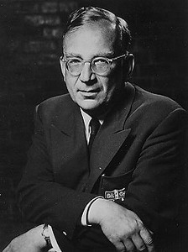
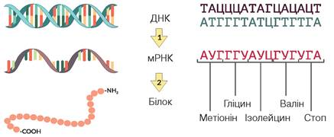
Генетичний код
Гамов Георгій Антонович (1904–1968) — українсько-американський фізик-теоретик, біофізик, популяризатор науки.
🔸 Один із перших вчених, хто припустив, що послідовність нуклеотидів у ДНК кодує структуру білків ( стрворив генетичний код).
🔸 Пояснив механізм альфа-розпаду атомного ядра через тунельний ефект, що стало одним із ключових проривів у ядерній фізиці.

Slide 13
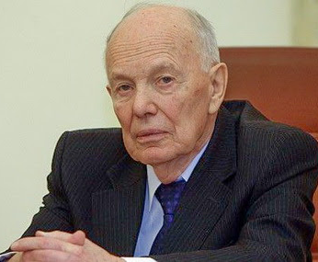
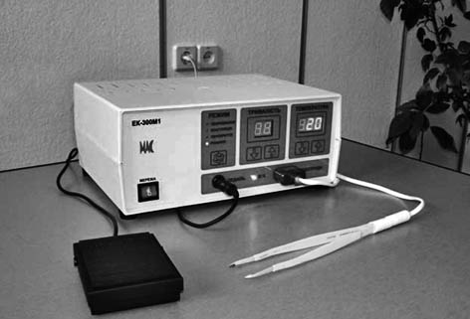
Електрозварювання м’яких тканин
Борис Євгенович Патон (1918–2020) - легенда науки і техніки, тричі Герой
🔸 Патон вперше в історії застосував електрозварювання для з'єднання живих тканин (судин, органів).
🔸 Під його керівництвом розроблено технології зварювання металів у невагомості.
🔸 Патон розробив серію автоматизо-ваних технологій зварювання для авіа-будування, суднобудування, будівництва трубопроводів.
🔸 Під його керівництвом Академія наук стала одним із провідних наукових центрів Східної Європи.

Slide 14
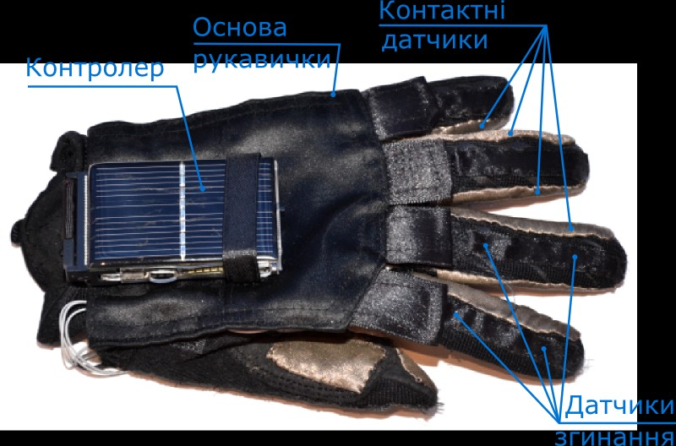
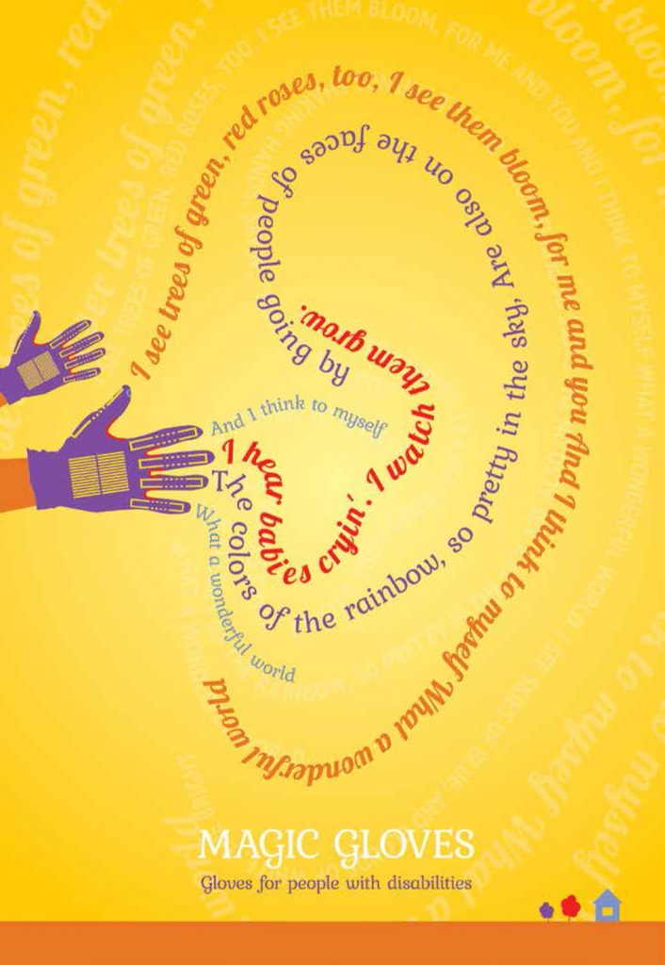
Рукавичка для людей з обмеженими можливостями
Розробники: Українські інженери та стартап EnableTalk.
КОНТАКТНІ ДАТЧИКИ
ОСНОВА РУКАВИЧКИ
КОНТРОЛЕР
ДАТЧИКИ ЗГИНАННЯ
Рукавичка дозволяє людям з інвалідністю спілкуватися з оточуючими, долаючи мовний бар’єр. Винахід здобув міжнародне визнання, зокрема перемогу на конкурсі Microsoft Imagine Cup.

Slide 15
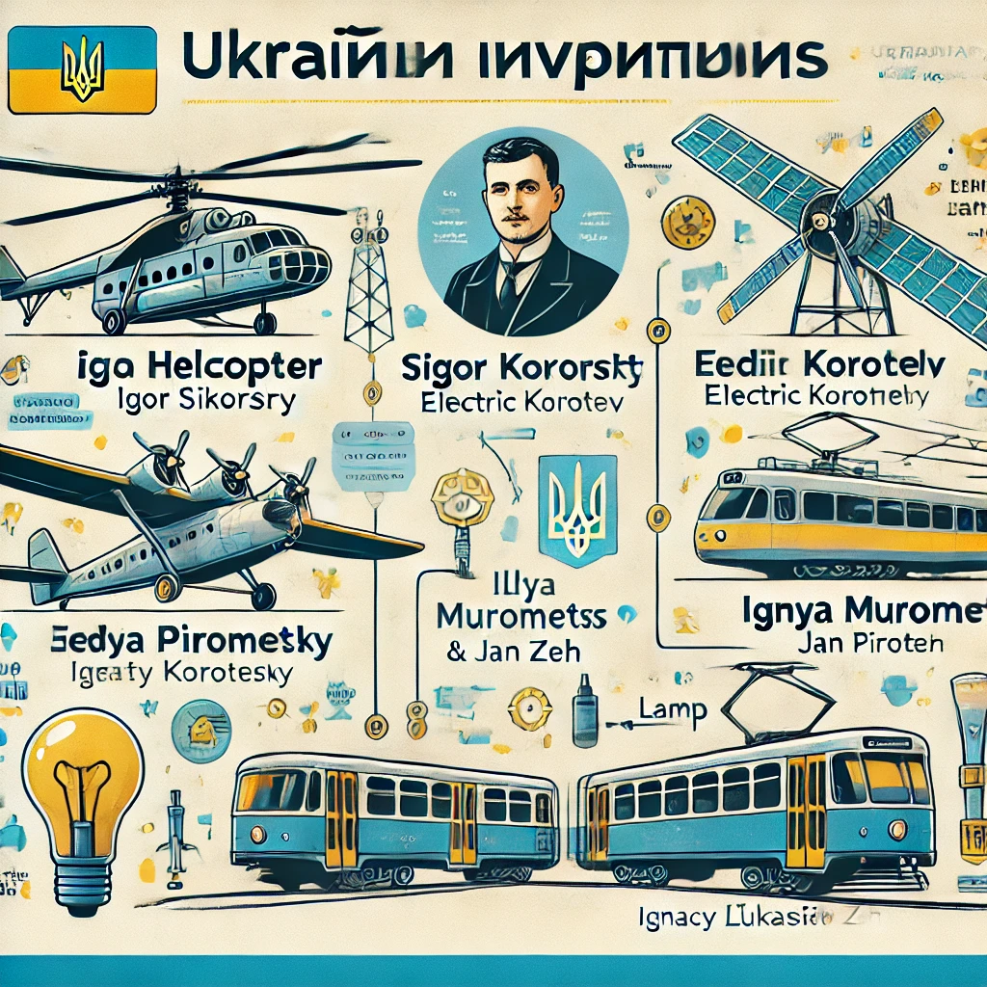
Інженерія і техніка

Slide 16
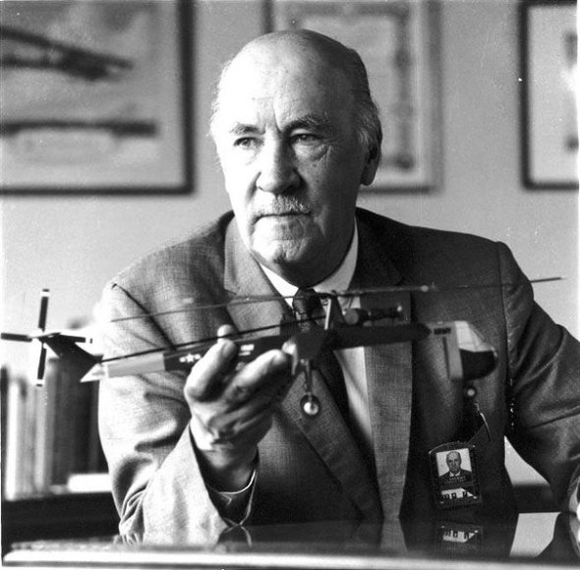
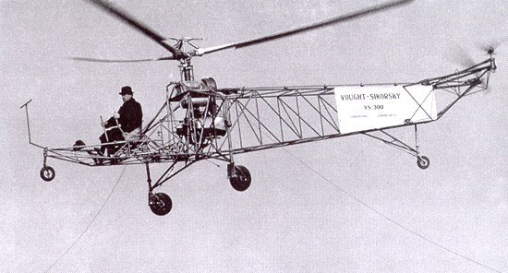
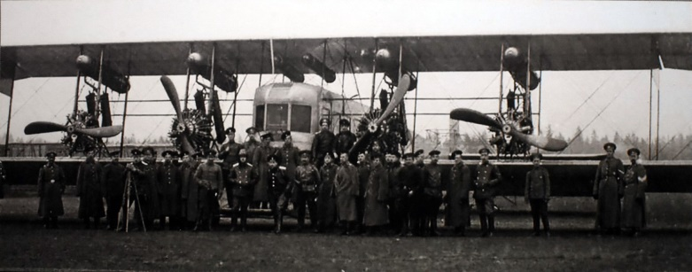
Перший гелікоптер
Ігор Іванович Сікорський (1889–1972) — український авіаконструктор, народився в Києві.
🔸 Створив перший у світі чотиримоторний літак — «Ілля Муромець» (1913).
🔸 Перший серійний гелікоптер — VS-300 (1939).
🔸 Розробляв гідроплани і літаючі човни, які перетинали Атлантику й перевозили пасажирів на далекі відстані.
🔸 Створив балансувальну схему гелікоптера з одним головним і хвостовим гвинтом, яка використовується й досі.

Slide 17
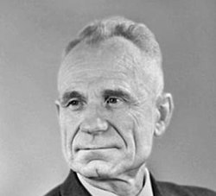
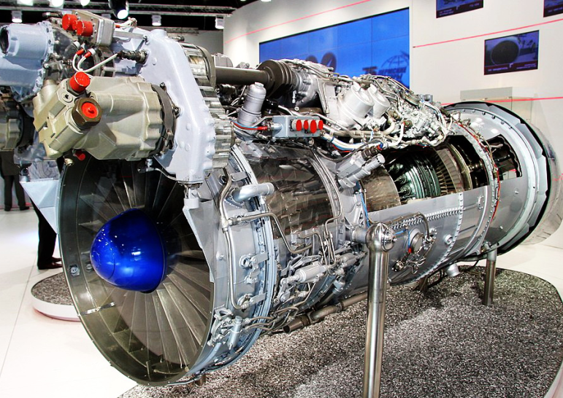
Турбореактивний двигун
Архип Люлька (1908–1984) - український авіаінженер, академік, доктор технічних наук.
🔸 У 1939–1941 роках спроєктував перший радянський турбореактивний двигун РД-1.
🔸 У 1946 році створив ТР-1 — перший у СРСР серійний турбореактивний двигун, який встановлювався на винищувачі Су-11.
🔸 Поклав початок реактивній авіації СРСР.
🔸 Створив лінійку потужних турбореактивних двигунів для літаків Су-15, Су-17, Су-27.
🔸 Винайшов кільцеву камеру згоряння — новаторське рішення для підвищення ефективності.

Slide 18
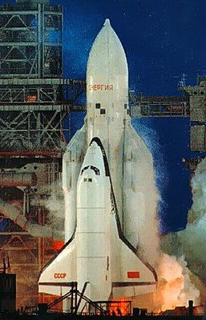
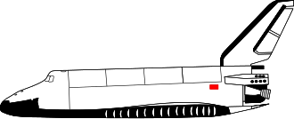
«Буран» — радянський космічний корабель багаторазового використання
«Буран» — багаторазовий орбітальний космічний літак, розроблений у 1980-х роках як відповідь на американський шатл Space Shuttle.
Єдиний політ здійснив 15 листопада 1988 року, без екіпажу, в автоматичному режимі. Проєкт радянської космічної програми.

Slide 19
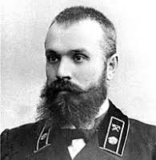
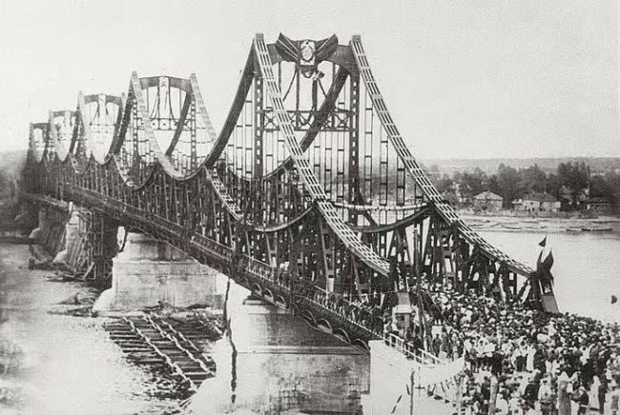
Електрозварювання та
мостобудування
Євген Оскарович Патон (1870–1953)-український науковець у галузі зварювальних процесів, металургії і технології металів, доктор технічних наук.
🔸 Винайшов автоматичне дугове зварювання, яке революціонізувало промисловість.
🔸 Побудував перший у світі суцільно-зварний міст — міст Патона у Києві.
🔸 Основоположник української зварювальної школи.
🔸 Засновник Інституту електрозварювання у Києві (1934).

Slide 20
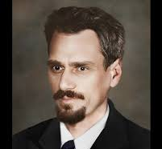
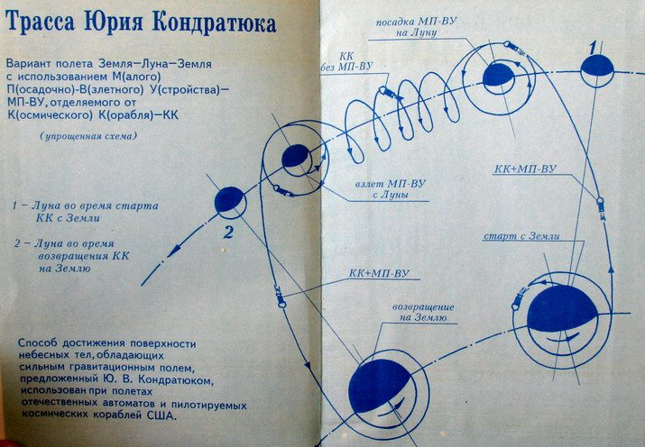
Піонер космонавтики
Юрій Кондратюк (1897–1942)— український учений-винахідник, один з піонерів космонавтики.
🔸 Обґрунтував і розрахував найекономнішу схему польоту на Місяць із поверненням на Землю.
🔸 Розробив теорію багатоступеневих ракет.
🔸 Запропонував використовувати для ракетного палива метали і неметали та їхні водневі сполуки.
🔸 Розробив «Трасу Кондратюка» — найбільш енергетично вигідна траса космічного польоту на Місяць з планети Земля.

Slide 21

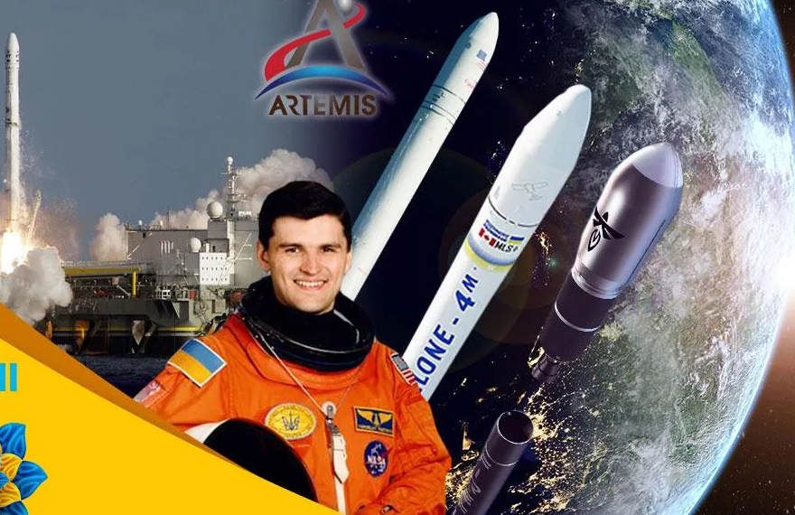
Українська космічна програма
. Українські підприємства були базовими в СРСР для виробництва космічних апаратів, ракет-носіїв, для міжконтинентальних балістичних ракет.
Після 1991 р. Україна розпочала власну космічну програму і розробляла ракети-носії «Зеніт», «Циклон», «Дніпро»

Slide 22
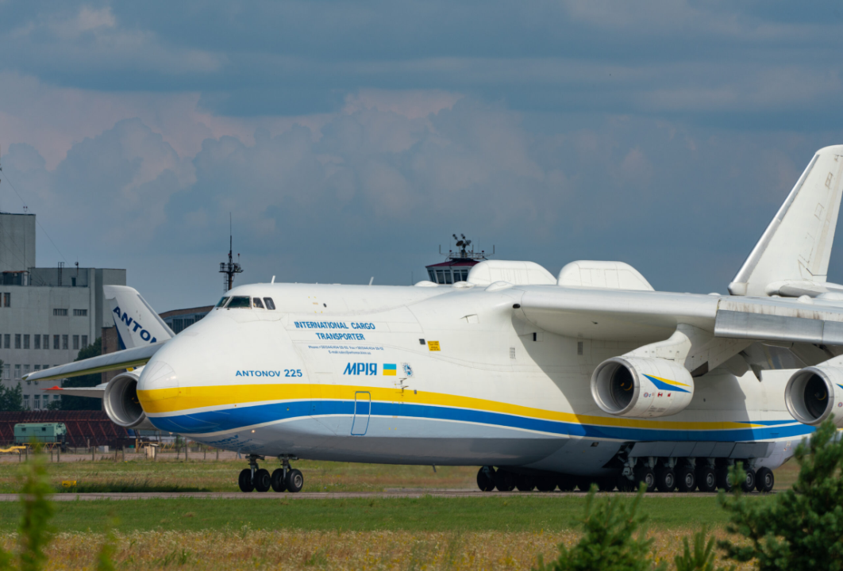
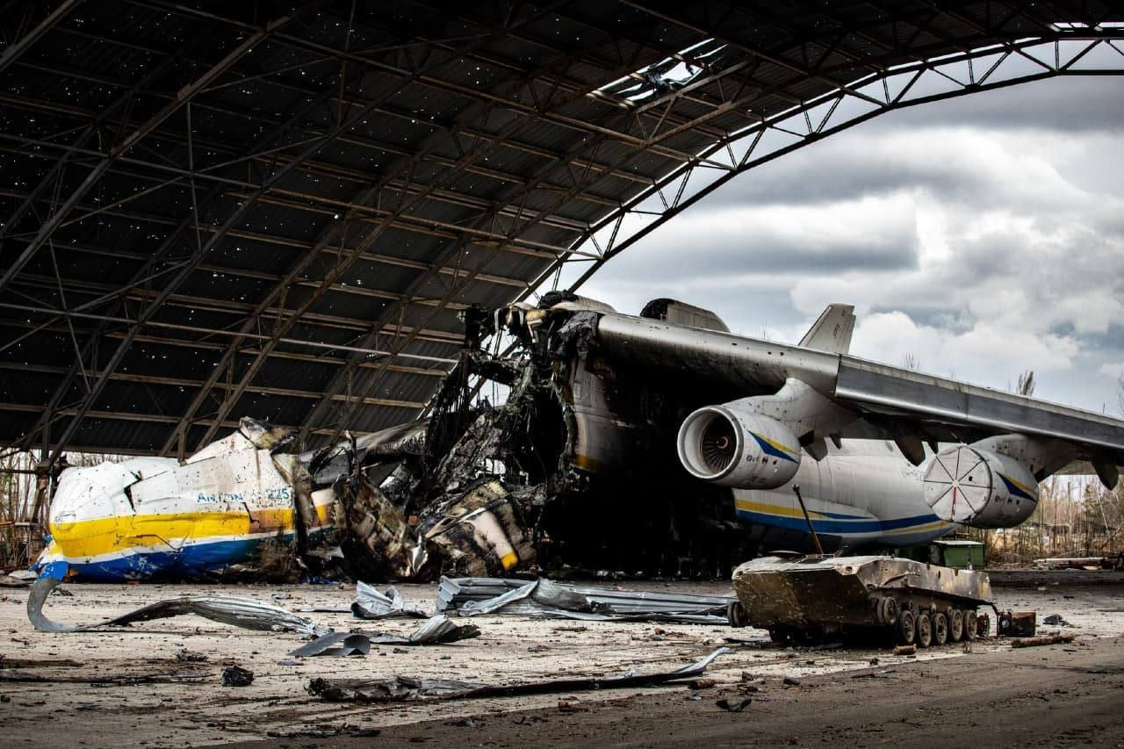
АН-225 «Мрія» — найбільший у світі літак
АН-225 «Мрія» — це найбільший і найпотужніший транспортний літак у світі, розроблений українськими авіаконструкторами в Києві.
Його спочатку створили для перевезення космічного корабля «Буран».
У 2022 році літак було знищено під час бойових дій.
Україна заявила про намір відновити «Мрію» як національний символ.

Slide 23
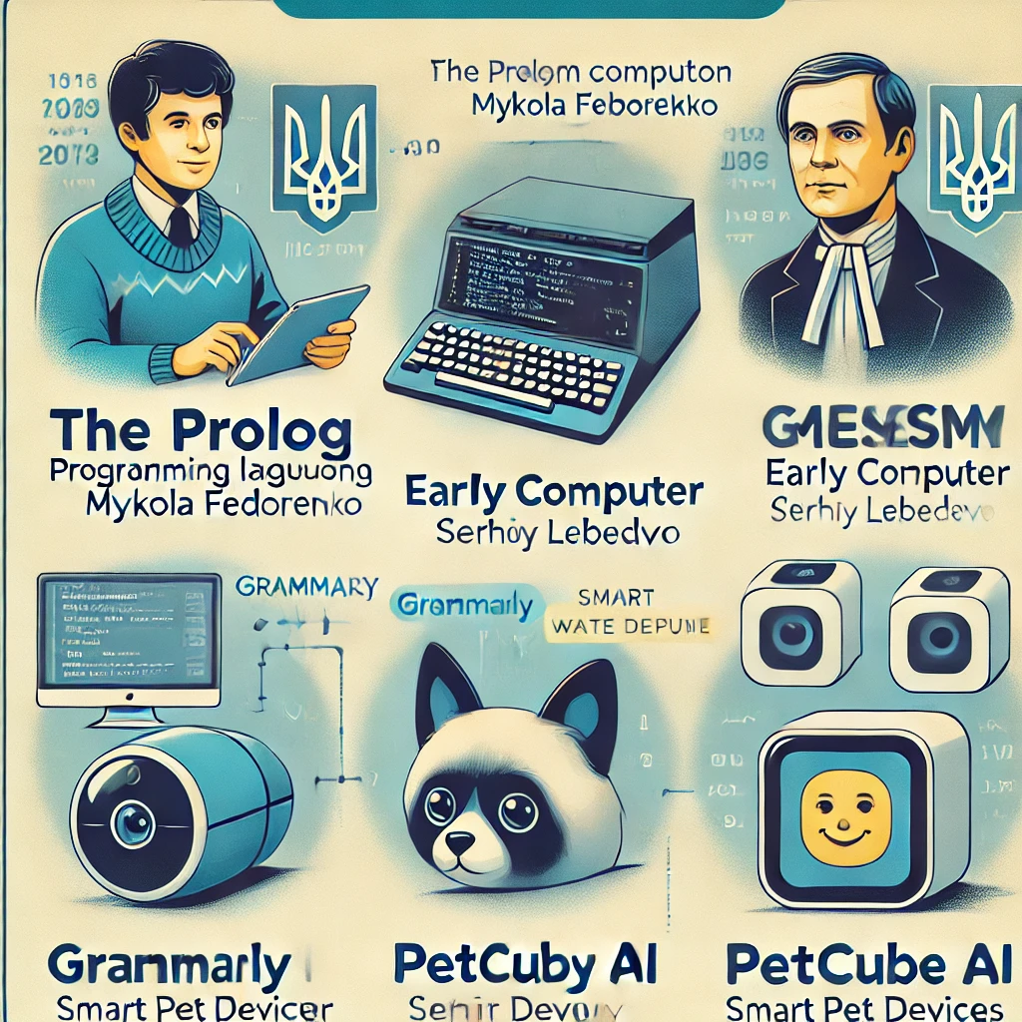
ІТ та цифрові технології

Slide 24
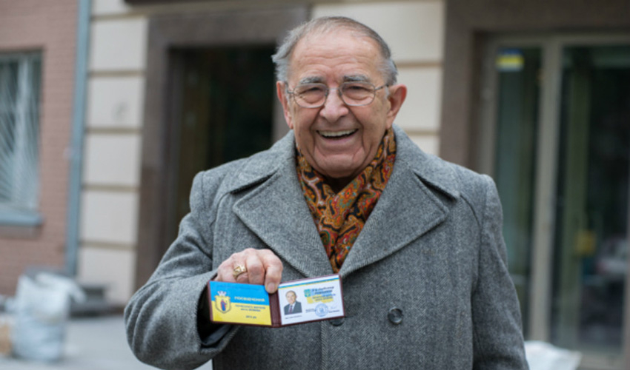
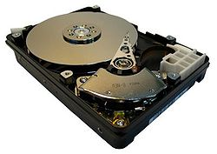
Накопичувач на магнітних дисках (HDD)
Любомир Романків (нар. 1931) — українець за походженням, інженер та науковець IBM, який народився в Жовкві, Львівська область.
🔸 Розробив технологію електро-хімічного осадження тонких металевих шарів — основа для запису на HDD.
🔸 Завдяки його технології стало можливим зменшення розміру комп’ютерів та зберігання великих обсягів даних.
Саме на цій технології працюють жорсткі диски, хмари, сервери, ноутбуки та ПК.

Slide 25
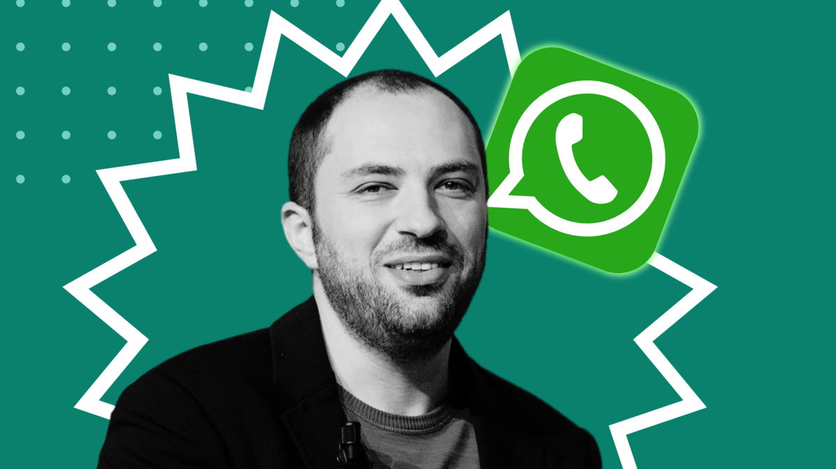

WhatsApp — сервіс миттєвих
повідомлень
Ян Кум –мільярдер, народився у місті Фастів, Київщина, у 1976 р.
У 1992 році емігрував із матір’ю до США. Самостійно вивчив програмування, працював в Yahoo, а згодом разом із Брайа-ном Ектоном створив WhatsApp.
WhatsApp став найпопулярнішим месенджером у світі, яким користуються понад 2 мільярди людей.
У березні 2022 року розгорнув широку кампанію з надання житла, одягу, продуктів та медичної допомоги Україні.

Slide 26
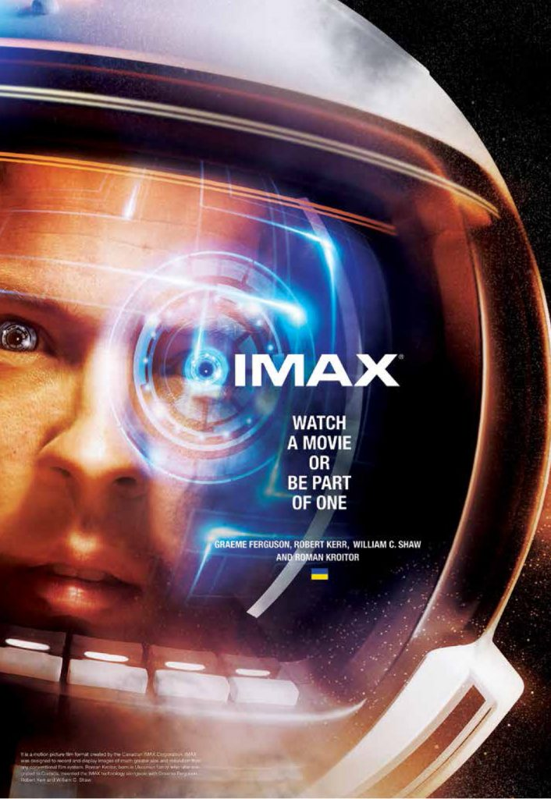
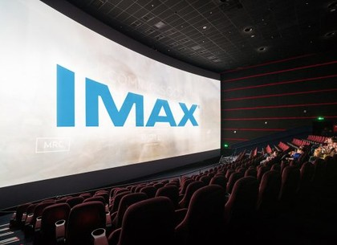
IMAX – сучасний кіноформат
Один із засновників компанії IMAX — Іван Малкович (Іво Малкович), українець за походженням, іммігрував до Канади.
Сьогодні IMAX — золотий стандарт кіноформатів у світі, що використовується в наймасшта-бніших фільмах, зокрема Marvel, Nolan, документальних стрічках NASA тощо.

Slide 27
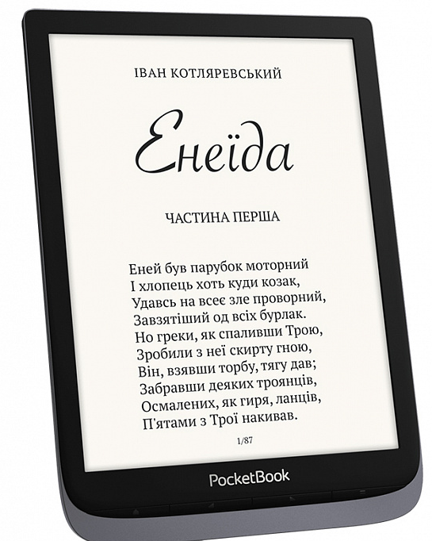


Електронна книга PocketBook
PocketBook — один із провідних брендів електронних рідерів у світі, створений в Україні у 2007 році.
Ці пристрої дозволяють комфортно читати електронні книги завдяки технології E Ink, що імітує папір.
Український ІТ-продукт із глобальним успіхом.

Slide 28
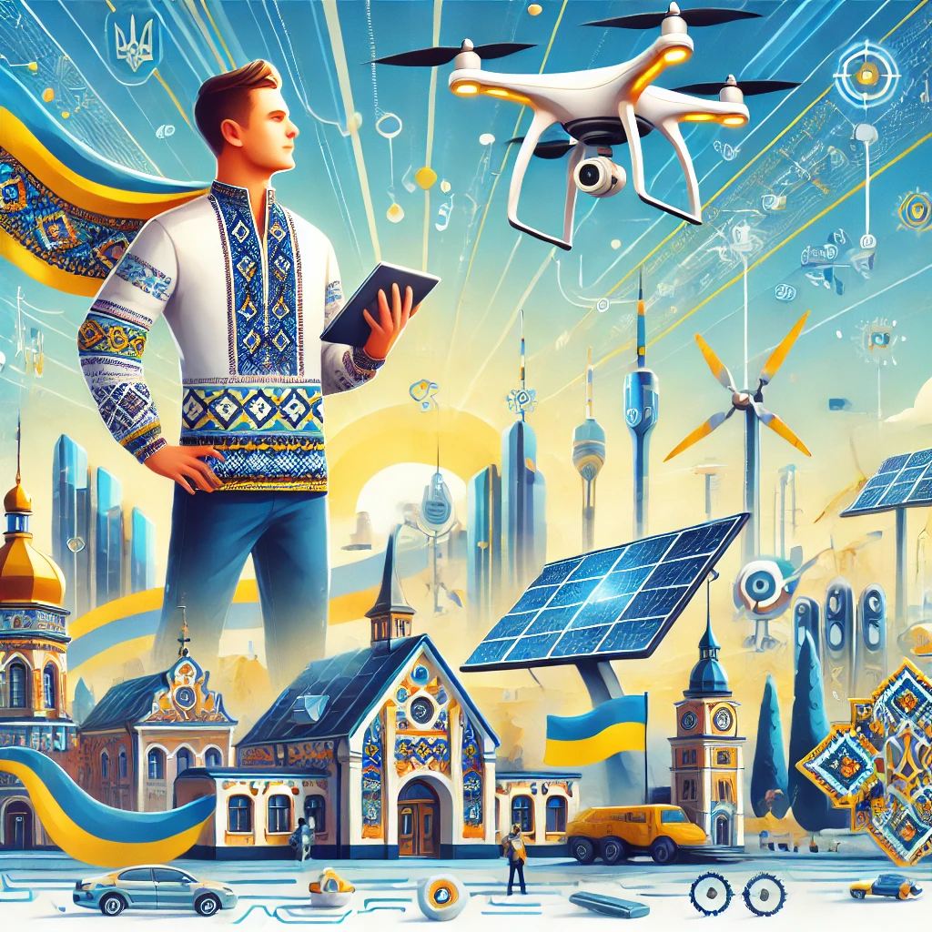
Новий час – нові технології

Slide 29
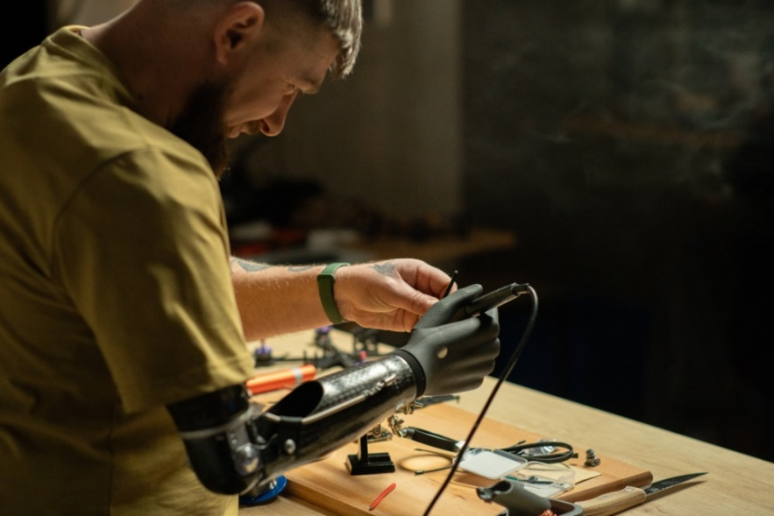

Esper Hand — біонічна рука
майбутнього
Інноваційний біонічний протез руки, розроблений українською компанією Esper Bionics.
Керується за допомогою електромі-ографічних сигналів — рухи користувача розпізнаються за електричною активністю м'язів.
Відновлює здатність до повноцінного життя людей після ампутацій.
Створено в Україні, визнано одним із найбільш інноваційних рішень світу!

Slide 30


Легендарна серія — S.T.A.L.K.E.R.
Серія культових українських відеоігор, створена студією GSC Game World.
У грі відчутно український дух: архітектура, мова, фольклор і навіть натяк на українські народні вірування.
Події розгортаються в альтернативній реальності навколо Чорнобильської зони відчуження.
GSC Game World зробила Україну помітною на карті світової індустрії відеоігор.

Slide 31


Рукавичка для операторів дронів
Український бренд HardRide розробив і виготовив рукавичку для операторів дронів.
Завдяки такому рукаву, оператори БПЛА будуть теплі навіть у морозну погоду.
Виріб пошитий з мембранної тканини, має змінні прозору та непрозору панелі, всередині — фліс і утеплювач.

Slide 32



Дрон PD-2
PD-2 (People's Drone 2) — безпілотний авіаційний комплекс нового покоління, розроблений компанією Ukrspecsystems.
Використовується для розвідки, коригування артилерії, аерофото-зйомки та спостереження.
PD-2 активно використовується українськими військовими для точного збору розвідувальної інформації.

Slide 33


Ракета - дрон паляниця
«Паляниця» —унікальний проєкт українських інженерів, що поєднує в собі риси безпілотника і керованої ракети.
Створена для ураження важливих військових цілей противника на середніх і великих відстанях.

Slide 34


«Vampire» — український дрон-камікадзе нового покоління
«Vampire» — це високоточний баражуючий боєприпас (дрон-камікадзе), розроблений в Україні для ураження техніки та живої сили противника.
Висока мобільність дозволяє використовувати Vampire без прив'язки до великих баз або аеродромів.
Створений із урахуванням умов сучасної війни:
- мобільність
- прихованість
- висока точність.

Slide 35


«Буревій» — Українська реактивна система залпового вогню
«Буревій» — це модернізована українська реактивна система залпового вогню (РСЗВ), розроблена для заміни застарілих радянських систем типу Ураган.
Розробник Київське конструкторське бюро "Луч" у співпраці з іншими підприємствами оборонного комплексу України.

Slide 36


Наземний роботизований комплекс
«Лють»
«Лють» — це сучасний український безпілотний наземний роботизований комплекс (UGV).
Створений для участі в бойових діях, розвідці та підтримці підрозділів на передовій.
Спроєктований для умов інтенсивних бойових дій, де потрібна автономія, потужність і захист.

Slide 37


«Shark» -акули проти ворога
«Shark» — це високотехно-логічний український розвідувальний безпілотник тактичного рівня.
Розроблений компанією Ukrspecsystems — провідним українським виробником безпілотних авіаційних комплексів.
«Shark» здатен точно виявляти ворожі позиції навіть глибоко в тилу.

Slide 38

Робот «Тарган»
«Тарган» — український безпілотний наземний комплекс, створений для розвідки, доставки вантажів, евакуації поранених і навіть штурмових операцій в екстремальних умовах.
Названий на честь таргана через свою витривалість, здатність долати перешкоди й працювати там, де інша техніка пасує.
Розроблений українською інженерною командою у співпраці з військовими експертами, орієнтованою на потреби фронту.

Slide 39


Робот «TerМІТ»
«TerМІТ» — український роботизований наземний комплекс, для розвідки, розмінування та підтримки бойових операцій.
Функції «TerМІТа»:
Проведення розвідки в небезпечних зонах;
Доставка боєприпасів, води, медикаментів;
Евакуація поранених з поля бою;
Пошук і нейтралізація вибухових пристроїв.

Slide 40
ДЯКУЄМО ЗА УВАГУ
Презентацію підготувала Ірина Завгородня, бібліотекар І категорії НБ ТДАТУ

